Slide 1
Grupo : nexus
Mario Samuel Vicuña Aspiazu
Luis Antonio Garcés Ordóñez
Jordan Josue Rodríguez Calderón

Slide 2
Agente Simulador de Clientes para Probar Bots
El problema que abordamos es que, actualmente, los chatbots necesitan ser probados antes de entrar en producción, pero realizar estas pruebas con personas reales es costoso, lento y difícil de escalar.
Por esta razón, desarrollamos un agente de inteligencia artificial capaz de simular el comportamiento de clientes humanos, generando frases y respuestas de acuerdo a un comportamiento previamente configurado, con el objetivo de probar bots conversacionales de forma eficiente.

Slide 3
Contexto del problema
En el contexto actual, muchas empresas utilizan chatbots para atención al cliente, ventas y soporte técnico.
Sin embargo, antes de poner un Bot en producción, es necesario probar cómo responde ante distintos tipos de clientes.
Estas pruebas normalmente se hacen de forma manual, lo que implica más tiempo, más costos y resultados poco consistentes.

Slide 4
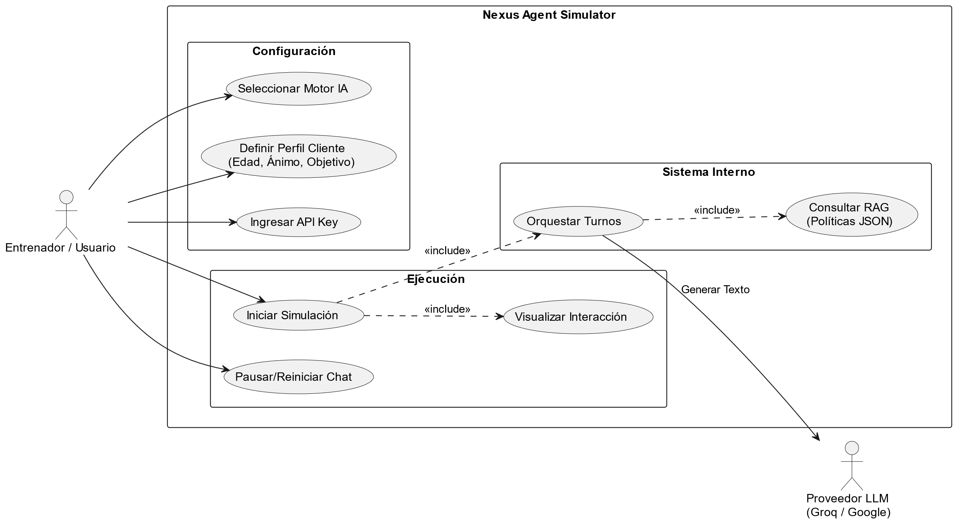
Casos de uso

Slide 5
Requerimientos
Requerimientos Funcionales
Simular clientes con comportamiento humano realista
Permitir la configuración del perfil, ánimo, contexto y objetivo
Generar interacciones automáticas con bots de soporte
Respetar políticas empresariales durante la conversación
Detectar el cierre del caso de forma automática

Slide 6
Arquitectura del agente
Interfaz web (Streamlit)
Agente Cliente Simulado
Agente de Soporte Técnico
Motor de lenguaje (LLM)
Base de conocimiento (RAG)

Slide 7
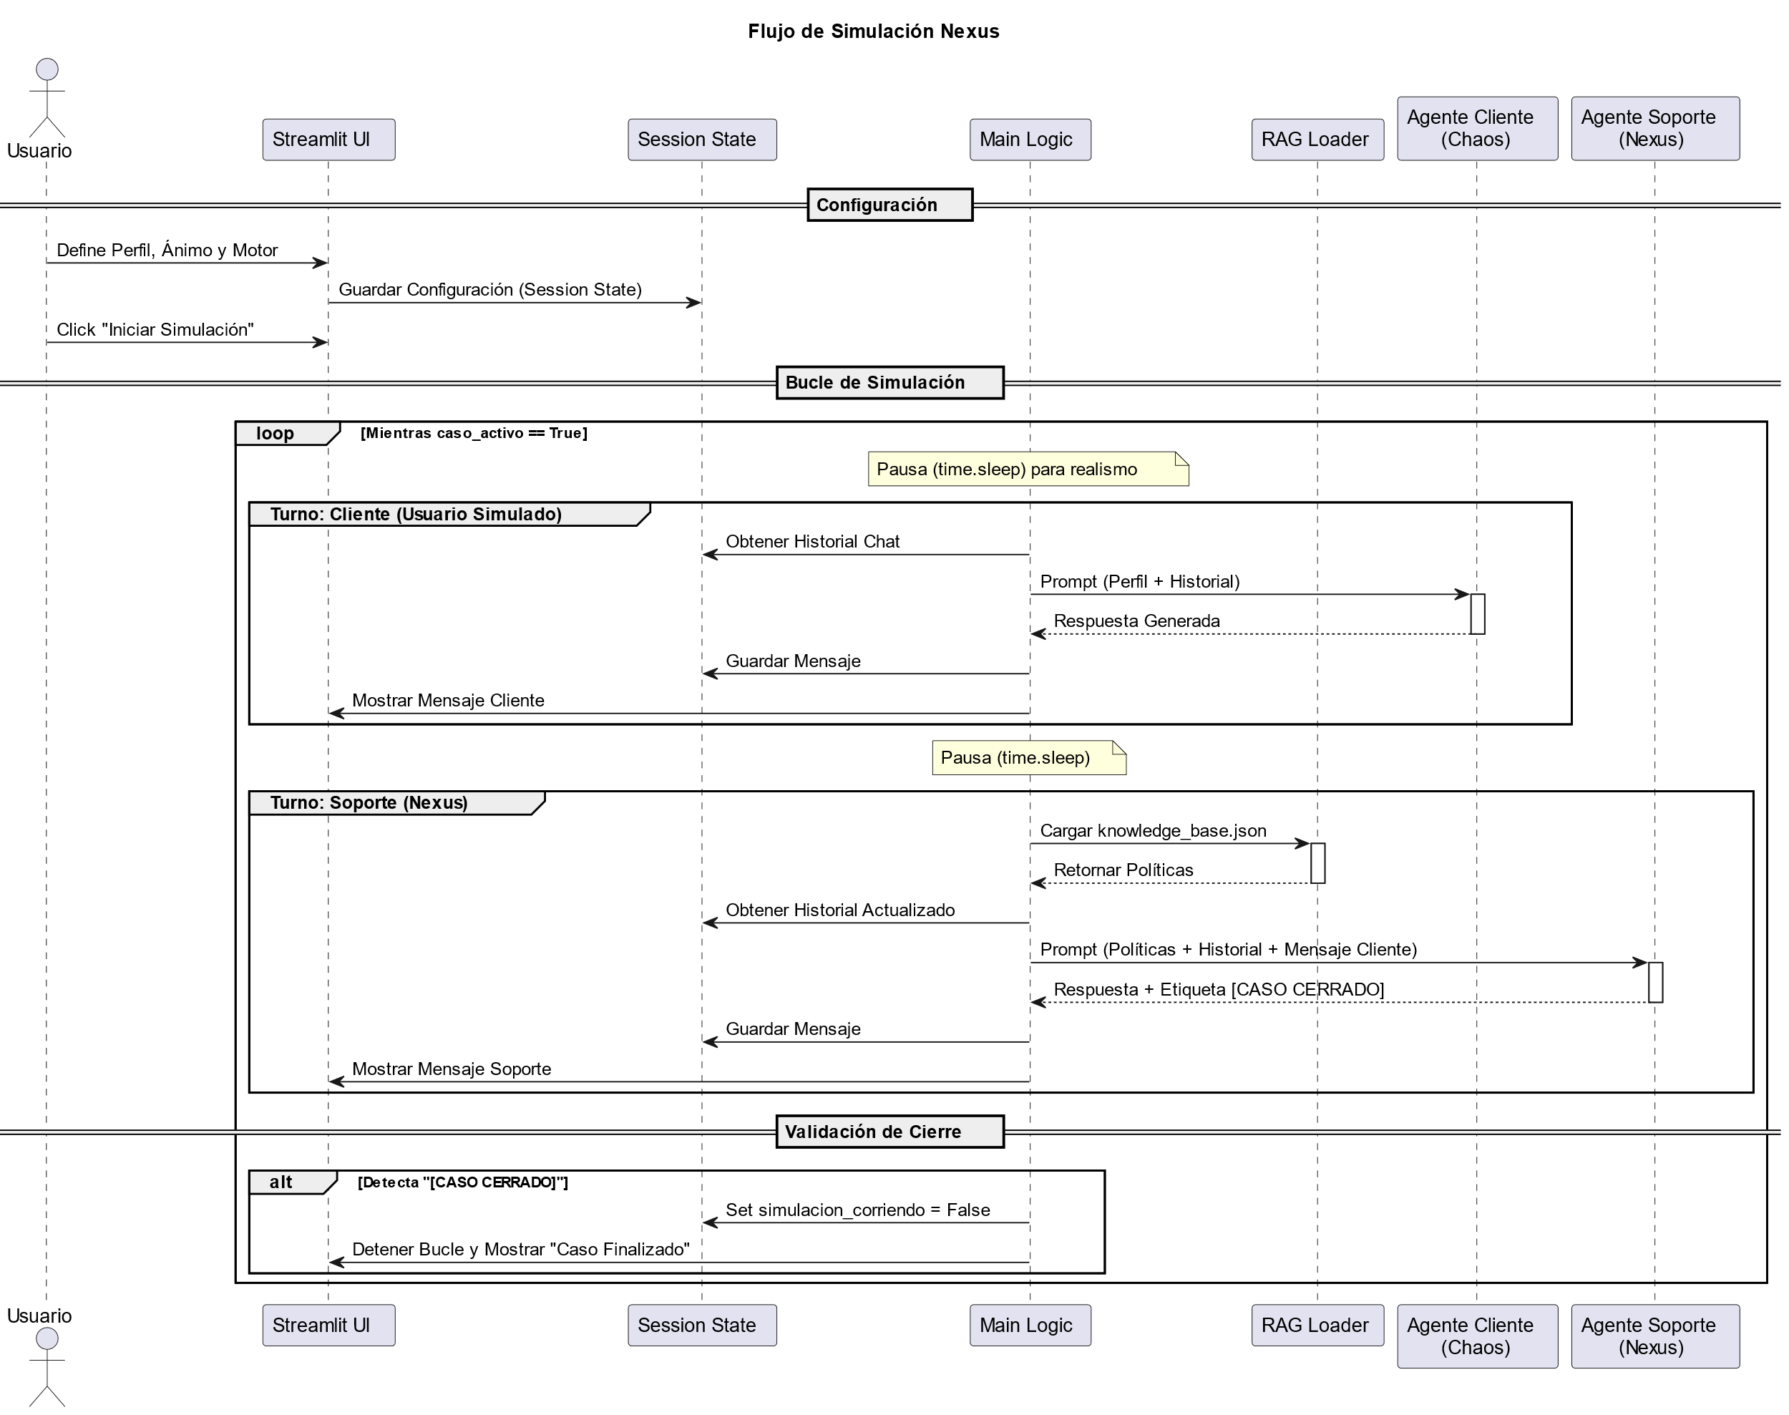
Diagrama (flujo)

Slide 8
Tecnologías usadas
Lenguaje y Entorno
Python
Interfaz
Streamlit
IA y Orquestación
LangChain
Modelos de Lenguaje (LLM)
Modelos Soportados
Llama 3 (Groq)
Gemini (Google)
Gestión de Conocimiento
RAG mediante archivo JSON

Slide 9
¿Como se creo?
Proceso de Desarrollo
Definición del escenario y objetivos del agente
Diseño de prompts para cliente y soporte
Integración del modelo de lenguaje
Control del flujo conversacional
Implementación de cierre automático del caso

Slide 10
librerías
streamlit
langchain
langchain-groq
langchain-google-genai
json, os, time

Slide 11
conclusiones
Agente funcional y configurable
Simulación realista de clientes
Pruebas automatizadas de bots
Proyecto escalable y extensible

